Slide 1








UBND QUẬN DƯƠNG KINH
TRƯỜNG TIỂU HỌC ANH DŨNG
HOẠT ĐỘNG TRẢI NGHIỆM
Bài 17: HÀNG XÓM NHÀ EM (tiết 1)

Slide 2


Trò chơi
ngôi sao may mắn
1
2
3
4
Tiếp tục

Slide 3

back
back

Slide 4


1. Em đón nhận phong bao lì xì như thế nào?
back

Slide 5


3. Khi được tặng quà, em sẽ nói gì với người tặng quà cho em?
back

Slide 6
4. Em dự định sử dụng tiền mừng tuổi, quà tặng ngày Tết để làm gì?
back

Slide 7
BÀI 17
HÀNG XÓM NHÀ EM
KHÁM PHÁ – KẾT NỐI

Slide 8

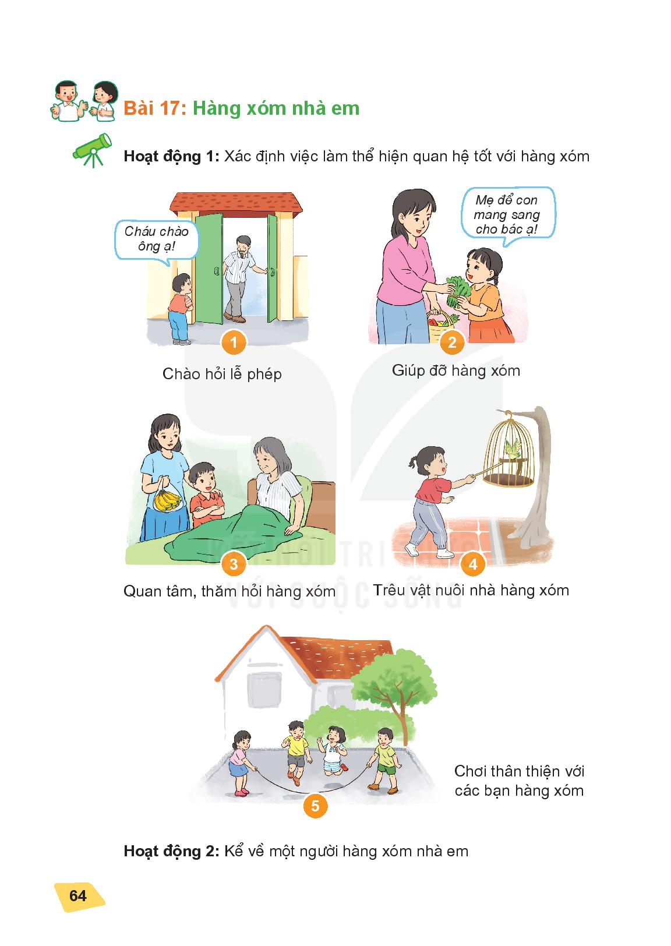
Hoạt động 1
Xác định việc làm thể hiện quan hệ tốt với hàng xóm
Kể tên và một số thông tin về những người hàng xóm sống cạnh gia đình em.

Slide 9
Hoạt động 1
Xác định việc làm thể hiện quan hệ tốt với hàng xóm

Slide 10
Hoạt động 1
Liên hệ: Em sẽ làm gì khi:
+ Em nhỏ nhà hàng xóm muốn chơi với em.
+ Gặp người lớn tuổi hàng xóm nhà em.
+ Người khuyết tật là hàng xóm nhà em.
+ Bạn hàng xóm muốn vui chơi, học tập cùng em.

Slide 11

* Để tạo mối quan hệ tốt với hàng xóm, em cần chào hỏi lễ phép người lớn, quan tâm, thăm hỏi, giúp đỡ những người khó khăn, đau ốm và có thái độ thân thiện với các bạn hàng xóm.

Slide 12
Hoạt động 2
Hoạt động nhóm
Em hãy kể cho bạn mình nghe về một người hàng xóm mà em quan tâm hoặc thân thiết với gia đình em.

